Slide 1










แนวปฏิบัติเกี่ยวกับการจัดซื้อจัดจ้างและการเบิกจ่ายเงิน
FIN Café ครั้งที่ 14

Slide 2










การส่งเอกสารเบิกเงินปี 2567
ส่งนโยบายและแผน
23 ส.ค.67
16 ก.ย.67
ส่งการเงิน (รอบสุดท้าย)
01
กันเงินเหลื่อมปี (ค่าใช้จ่ายที่เบิกจ่ายไม่ทัน 16 ก.ย.67 หรือกิจกรรมเริ่มดำเนินการในปีงบประมาณ 2567 และสิ้นสุดในไตรมาสแรก ธ.ค.67)
03
05
บิลค่าใช้จ่ายที่เกิดขึ้นระหว่าง
16 ส.ค.67-15 ก.ย.67
16 ส.ค.67
ส่งการเงิน (รอบ1)
9 ก.ย.67
20 ก.ย.67
ส่งพัสดุ
ส่งกองคลัง
บิลค่าใช้จ่ายที่เกิดขึ้นระหว่าง
1 ต.ค.66-16 ส.ค.67
02
04
บิลค่าใช้จ่ายที่มีรายการจัดซื้อจัดจ้างที่เกิดขึ้นระหว่าง
1 ต.ค.66-9 ก.ย.67
การเงินส่งใบตั้งหนี้ปี 2567

Slide 3

















การส่งเอกสารเงินกันเหลื่อมปี 2567
27 ธ.ค.67
18 ธ.ค.67
สิ้นสุดการเบิกจ่ายเงินกันเหลื่อมปีไตรมาสแรก
การเงินรับเอกสารเงินกันเหลื่อมปี
1 ธ.ค.67
ขอขยายเวลาหากคาดว่าส่งงานและเบิกจ่ายไม่ทัน
04
03
15 ต.ค.67
เริ่มส่งเอกสารเบิกเงินกันเหลื่อมปี
02
01

Slide 4










PROCESS
กำหนด TOR สำหรับงานจัดซื้อ/จัดจ้าง ตามระเบียบพัสดุ
ใบตรวจรับ
รายงานผลการพิจารณา/ขออนุมัติ
จัดซื้อจัดจ้าง
ใบวางบิล/ใบส่งมอบงาน/ใบส่งของ ภายในกำหนดส่งมอบตามใบสั่งซื้อสั่งจ้าง (หากเกินกำหนดต้องมีค่าปรับ)
03
05
07
01
กำหนดคุณลักษณะและขอบเขตงานที่จะซื้อหรือจ้าง ให้ชัดเจนว่าต้องได้ผลลัพธ์อะไรจากงานนั้นๆ เนื่องจากกรรมการตรวจรับจะตรวจรับตามที่ได้กำหนดไว้ใน TOR
เจ้าหน้าที่พัสดุเป็นผู้นำเสนอผู้บริหาร
บันทึกขออนุมัติงบประมาณ
บันทึกขออนุมัติ
เบิกจ่าย
ใบสั่งซื้อ/สั่งจ้าง/สัญญา
ก่อนเริ่มทำกิจกรรมทุกครั้งต้องขออนุมัติงบประมาณ ระบุรายการค่าใช้จ่ายให้ใกล้เคียงความเป็นจริงมากที่สุด ตามอัตราที่ระเบียบกำหนดไว้
บันทึกขอซื้อ/ขอจ้าง และตารางกำหนดราคากลาง
ผู้ขาย/ผู้รับจ้างลงนามในใบสั่งซื้อ/สั่งจ้าง หรือสัญญา โดยผู้มีอำนาจลงนามตามเอกสารจัดตั้งบริษัท (กรณีเป็นนิติบุคคล) หากเป็นงานจ้างติดอากรแสตมป์
รวบรวมเอกสาร 1-6 ส่งงานการเงิน ตามวันที่ปัจจุบันที่ทำการส่งเอกสาร
02
กรอกข้อมูลรายการที่จะซื้อหรือจ้าง ตามแบบฟอร์ม ที่กำหนดในระบบ Smart office หรือ One Stop DITC และแนบใบเสนอราคา
04
06

Slide 5








purchase 's Agenda
ส่ง TOR วงเงินเกิน 1 แสน ภายใน 24 กค.67
ส่ง TOR วงเงินไม่เกิน 1 แสน /จัดซื้อจัดจ้าง /ส่งงาน ส่งของ /ตรวจรับ ภายใน 9 กย.67
รายการที่ส่งพัสดุภายใน 9 ก.ย.67
แต่ยังไม่ถึงเวลาส่งงาน พัสดุต้องกันเหลื่อมปี
พัสดุ ลงข้อมูลในระบบ E-GP
และกันเหลื่อมปีหากส่งงานไม่ทัน 9 ก.ย.67

Slide 6










ใบเสนอราคา
ใบเสนอราคาพร้อมเอกสารประกอบฉบับจริง 3 ราย
วงเงินเกิน 1 แสน
ใบเสนอราคาพร้อมเอกสารประกอบฉบับจริง 1 ราย (ราคาต่ำสุด)
วงเงินไม่เกิน 1 แสน

Slide 7




ราคากลาง
วิธีสืบจากท้องตลาด
ทุกวงเงินสืบราคากลาง มี 3 ราย (รายที่ราคาต่ำสุดและเป็นรายที่เลือก ต้องมีใบเสนอราคาฉบับจริงจากบริษัท (กรณีเป็นนิติบุคคล) ใบเสนอราคาแนบสำเนาบัตรประชาชน (กรณีเป็นบุคคลธรรมดา)
อีก 2 รายที่เหลือ สามารถ capture จากหน้า website หรือ catalog หากเป็นบุคคลธรรมดาจะมีฟอร์มในการสืบราคาให้สำหรับโทรสอบถาม

Slide 8






การแต่งตั้งกรรมการ
ไม่เกิน 1 แสน
1 คน
เกิน 1 แสน
3 คน

Slide 9





การจำแนกครุภัณฑ์
ครุภัณฑ์โดยสภาพ
มากกว่าหรือเท่ากับ 10,000 บาท หมวดครุภัณฑ์ กองทุนสินทรัพย์ถาวร
น้อยกว่า 10,000 บาท หมวดค่าครุภัณฑ์ต่ำกว่าเกณฑ์ กองทุนสินทรับถาวร
ขึ้น FA
โปรแกรม/ระบบปฏิบัติการ
ขึ้น FA
มากกว่า 20,000 บาท หมวดครุภัณฑ์ กองทุนสินทรัพย์ถาวร
น้อยกว่าหรือเท่ากับ 20,000 บาท หมวดตอบแทนใช้สอยวัสดุ กองทุนสินทรัพย์ถาวร
ไม่ขึ้น FA
สิทธิการเข้าใช้ /จ้างเหมาจัดทำเว็บไซต์
ไม่ขึ้น FA
ทุกวงเงิน หมวดค่าตอบแทนใช้สอยวัสดุ กองทุนทั่วไป/เพื่อการศึกษา
ค่าออกแบบ/ค่าควบคุมงาน/ค่าก่อสร้าง
ขึ้น FA
ทุกวงเงิน หมวดที่ดินสิ่งก่อสร้าง กองทุนสินทรัพย์ถาวร
(หากมีหลายงวดให้บันทึกเป็นงานระหว่างทำไว้ก่อน และบันทึกเป็นที่ดินสิ่งก่อสร้างเมื่อตรวจรับครบทุกงวด)

Slide 10

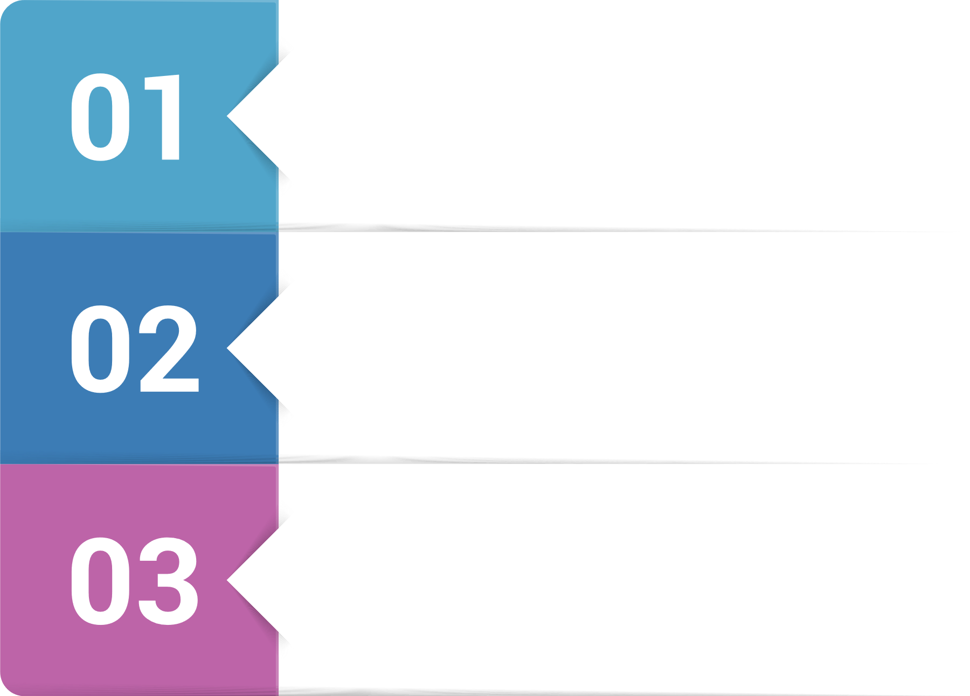


Announcement
ปีงบประมาณ 2568
การจัดซื้อครุภัณฑ์ ดำเนินการให้แล้วเสร็จในไตรมาสแรก (27 ธ.ค.67)
การจัดซื้อวงเงินเกิน 1 แสน ทุกกรณีไม่มีการจัดทำย้อนหลัง
เริ่มใช้การลงนามแบบอิเล็กทรอนิกส์ตั้งแต่ 15 ต.ค.67 เป็นต้นไป

Slide 11


Thank You
For Your Attention

